Slide 1
Nama dan Nim Kelompok:
Mohamad Satya Fadzana 20.01.55.0027
Bagas Eka Pramudya
20.01.55.0019
- Galih Yunus Al Anas
20.01.55.0022

Slide 2
Judul
RANCANG BANGUN SISTEM TERDISTRIBUSI
PADA APOTEK

Slide 3
Latar Belakang
Perkembangan teknologi sangat berpengaruh terhadap proses pendistribusian data.
Teknologi sangat dibutuhkan guna menunjang proses pendistribusian data, terutama jika suatu
perusahaan memiliki cabang yang tersebar dibeberapa daerah berbeda. Faktor jarak sering
menjadi kendala dalam proses pendistribusian data. Bagi perusahaan yang mempunyai jumlah
cabang tersebar, kebutuhan basis data yang mampu menampung data transaksi dan menjamin
konektivitas data sangat dibutuhkan.

Slide 4
- Presentasi saya disini mengenai apotek / tempat obat .Apotek sendiri adalah sarana distribusi sediaan farmasi yang bertujuan untuk memenuhi
kebutuhan sediaan farmasi masyarakat. Tujuan tersebut dapat dicapai dengan dukungan
sumber daya manusia di bidang kesehatan, serta sistem pengolahan data agar manajemen apotek dapat berjalan dengan baik. Bertambahnya pelanggan apotek dan berkembangnya
struktur organisasi pada apotek menyebabkan perkembangan apotek dengan penambahan cabang baru. Penambahan cabang pada apotekmengharuskan manajemen mengatur segala keperluan operasional cabang dan pusat.
Ketidakseragamanstruktur data dan beban jaringan akibat proses tersentralisasi antar apotek cabang dan apotek pusatmenjadi permasalahan dalam komunikasi dan konektivitas data. Mekanisme sistem terdistribusi yang digunakan untuk
mengatasi permasalahan tersebut adalah menerapkan teknik Fragmentasi Horizontal dan teknik Replikasi. Hasil perancangan sistem terdistribusi adalah meningkatnya kehandalan dan ketersediaan data, karena datadidistribusikan ke lokasi cabang tetapi tetap terhubung dengan
jaringan pusat. Apotek pusat dapat mengurangai biaya oprasional dan beban komputasi karena beberapa operasional dapat dilakukan secara lokal oleh apotek cabang

Slide 5
Gambaran Umum
Apotek memiliki jumlah volume obat yang tidak sedikit. Apotek juga memiliki beberapa cabang yang tersebar luas di daerah, sehingga letak pusat dan cabang apotek tersebut cukup jauh yang menyebabkan terjadinya permasalahan dalam komunikasi dan konektivitas data. Berdasarkan permasalahan tersebut, diperlukan sebuah sistem yang dapat mempermudah kegiatan dari perusahaan, baik untuk menyediakan data obat yang dijual ataupun memudahkan dalam pertukaran data perusahaan.Gambar 1 merupakan gambaran umum dari perancanganyang diterapkan pada apotek pusat dan cabang.

Slide 6
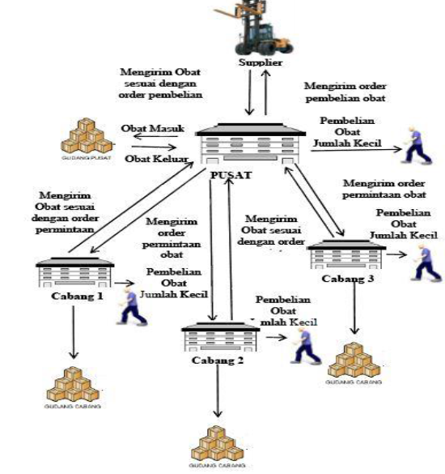

Slide 7
Rancangan ERD (Entity Relationship Diagram)
Permodelan sistem merupakan suatu bagian dari perencanaan secara keseluruhan sebagai salah satu upaya feedback, evaluasi dan perampungan suatu perencanaan sistem informasi [2]. ERD (Entity Relationship Diagram) merupakan bagian dari permodelan sistem yangmenggambarkan hubungan atau relasi pada setiap tabel. ERD dibuat untuk menggambarkan atau membuat model suatu database. Gambar 2 merupakan perancangan ERD dari sistem apotek terdistribusi.

Slide 8
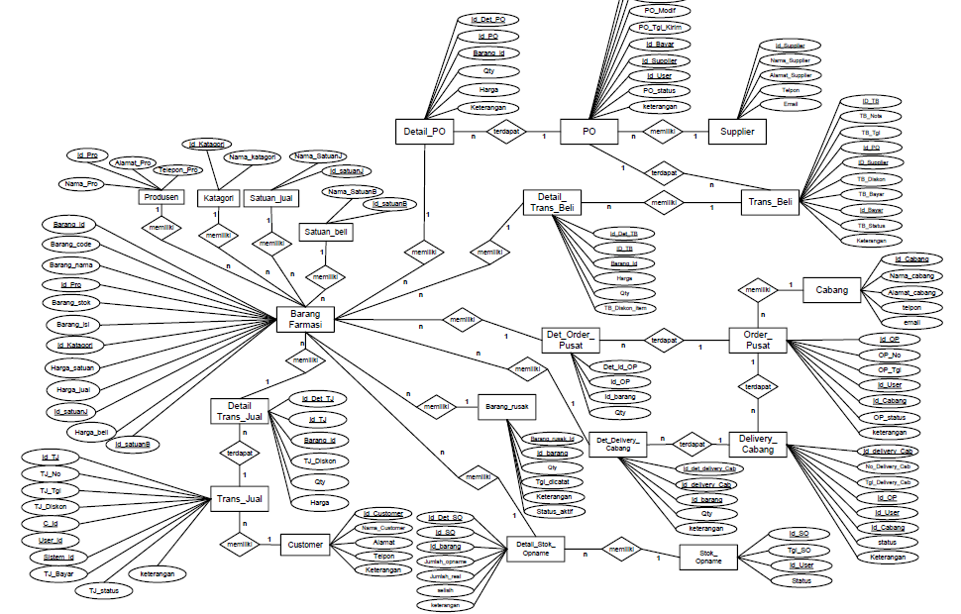

Slide 9
Rancangan Data Flow Diagram (DFD)
Data Flow Diagramatau DFD adalah suatu diagram yang menggunakan notasi untuk menggambarkan arus data dari sistem. DFD membantu untuk memahami sistem secara logika dan terstruktur. Gambar 3 di bawah ini merupakanData Flow DiagramLevel 0 dari sistem terdistribusi apotek.

Slide 10
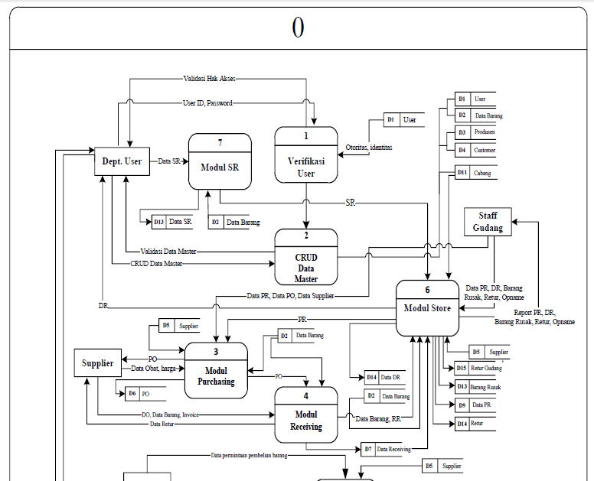
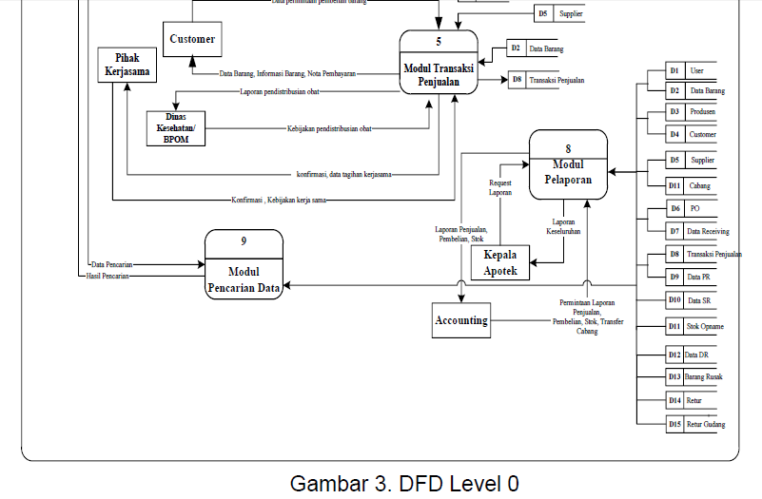

Slide 11
Rancangan DDBMS (Distributed Database Management System)
Skema rancangan DDBMS dapat dilihat dari beberapa tabel yang direplikasi, baik untuk tabel pusat yang direplikasi ke cabang dan beberapa tabel lain mengalami fragmentasi dari pusat ke cabang berdasarkan Id Cabang.Berikut adalah penjelasan dari masing-masing alokasi data baik itu untuk replikasi data maupun fragmentasi data. Terlebih dahulu dijelaskan mengenai replikasi data pada Gambar 4.

Slide 12
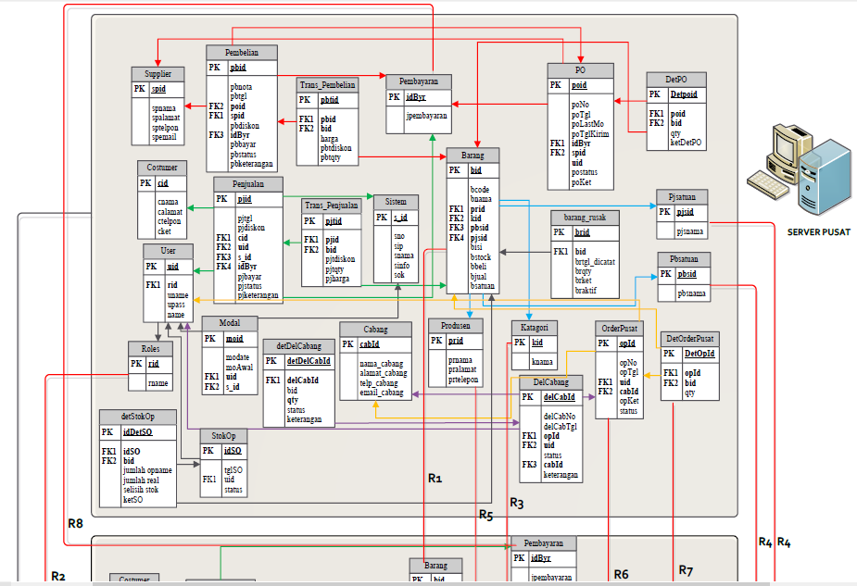
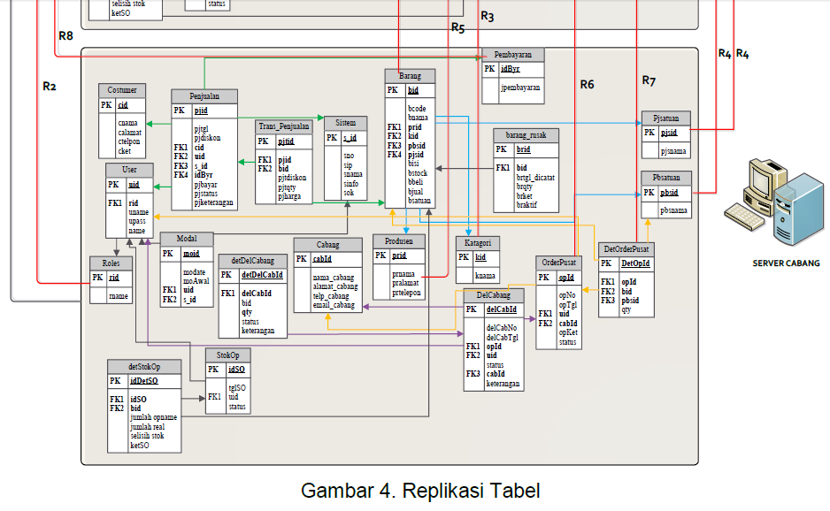

Slide 13
Gambar 4 menunjukkan terdapat 8 tabel yang mengalami replikasi. Salah satu tabel yang mengalami replikasi adalah tabel barang. Tabel barang mengalami replikasi karena pertimbangannya bahwa barangyang dijual antara pusat dan cabang harus sama, baik itu di pusat ataupun di cabang. Replikasi yang terjadi pada tabel barang yaitu replikasi dari pusat ke cabang atau dengan kata lain disebut replikasi satu arah. Replikasi yang terjadi bersifat syncronouse, karena setiap perubahan dari tabel barang yang terjadi di pusat langsung di-update ke cabang, sehingga pusat dan cabang memiliki struktur dan persepsi data yang sama. Selain mengenai alokasi data yang berupa replikasi tabel pada Gambar 4, fragmentasi data selanjutnya terjadi pada 11 tabelyang dapat dilihat pada Gambar 5.Tabel Stok merupakan salah satu tabel yang mengalami fragmentasi, karena berisi data mengenai stok barang pada tiap cabang dan pusat yang berguna untuk melakukan proses stockopname. Tabel stok mengalami fragmentasi karena tabel stok berisikan data yang berbeda antar tiap cabang.

Slide 14
Replikasi Pusat dan Cabang
Replikasi database mengenal dua istilah yaitu the master sebagai source database dan the slaves sebagai database target. Replikasi menggunakan sistem binary log, setiap statement yang dieksekusi di master selanjutnya di-record ke dalam binary log dan dikirimkan ke slaves[3].Mastertidak dibatasi hanya untuk recordstatement tertentu, tapi pada slaves bisa dikonfigurasi hanya untuk menerima statement tertentu yang diilustrasi pada Gambar 6.
Setiap slave menyimpan record posisi dan koordinat data terakhir yang di-apply. Beberapa slave memungkinkan menggunakan binary log yang sama tanpa mempengarui proses satu dengan yang lain. Hubungan master dengan slave juga dapat diputuskan, tanpa mengganggu proses yang ada pada master. Setiap master dan slave harus memiliki idserver yang unik sebagai identifier [4].

Slide 15
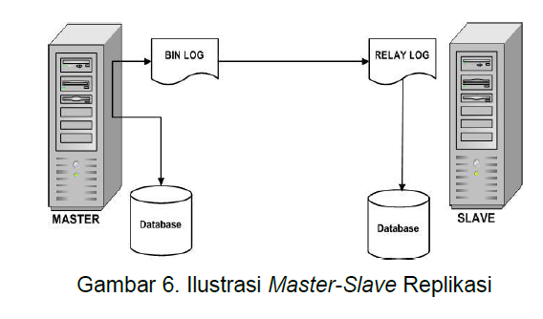

Slide 16
Kesimpulan
Sistem Terdistribusi adalah gabungan dari dua pendekatan pengolahan data yaitu database dan jaringan komputer. Tujuan utama sistem terdistribusi adalah untuk mengintegrasikan data dariteknik tersentralisasi. Konsep tabel terdistribusi pada apotek yaitu suatu relasi tabel difragmentasi dan direplikasi ke beberapa tempat. Hasil dari perancangan sistem terdisribusi pada apotek adalah penerapan replikasi pada tabel master data secara sinkronous dan penerapan fragmentasi pada tabel transaksi.Replikasi diterapkanpada tabelmaster data untuk menjaga konsistensi, konektivitas, dan mengintegrasikan master data antarpusat dan cabang,sehingga updatemaster data pada database pusat selalu diterima secara real timeolehdatabase cabang. Fragmentasi diterapkan pada tabel transaksi untuk meningkatkan kehandalandan ketersediaan data pada setiap cabang. Tabel transaksi dilakukan fragmentasi karena tidak semua transaksi diakses oleh cabang atau pusat.Tabeltransaksi didistribusikan dan disimpan pada lokasi dimana transaksi itu terjadi,sehingga cabang atau pusat mempunyai kontrol penuh terhadap data transaksi masing-masing.Penerapan fragmentasi dan replikasi dapat mengurangi mode kerja tersentralisasi, sehinggaapotek pusatdapat mengurangi biaya operasional dan beban komputasi karena cabangdapat melakukanbeberapa operasional secara lokal tetapi tetap terhubung dengan jaringan pusat.

Slide 17
Daftar Pustaka
[1] Abdul Kadir. Pengembangan Sistem Informasi. Yogyakarta : Andi Publisher. 2009.
[2] Jogiyanto HM. Analisis dan Disain Sistem Informasi, Pendekatan Terstruktur Teori dan Praktek Aplikasi Bisnis. Yogyakarta : Andi Offset. 1995
[3] Fathansyah . Buku Basis Data, Sistem Basis Data Lanjutan. Bandung: Informatika. 2004.
[4] Fitzgerald, Jerry. Business Data Communication, Basic Concepts, Security,and Design Database. English: John Wiley & Sons Inc. 1990.
[5] Fathansyah.Sistem Basis Data.Bandung : Informatika. 2012.
[6] Budi Sutedjo. Konsep dan Aplikasi Pemrograman, Client Server dan Sistem Terdistribusi.Yogyakarta : Andi Publisher.2000.

Slide 18
Selesai dan terimakasih

